Slide 1
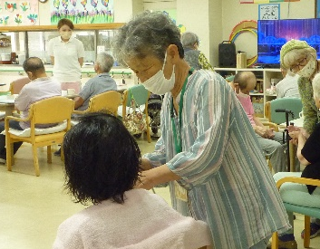
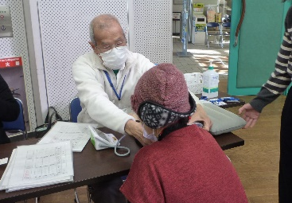
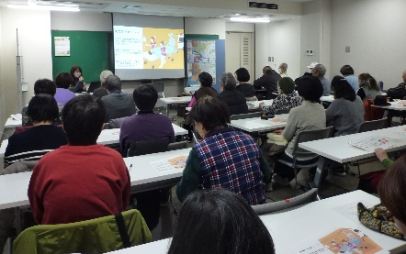
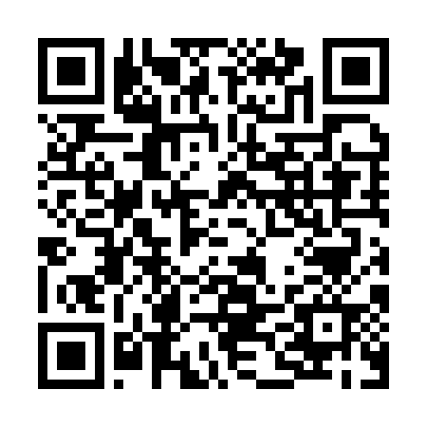
ポイントが
たまると
賞品がもらえる★
播磨町ボランティアポイント事業
介護支援ボランティア養 成 講 座
受講者募集！！
日時：2026年9月3日(木）10時00分～11時30分
場所：福祉しあわせセンター（播磨町南大中1丁目8番41号）
おもな活動
デイサービスなどの
介護施設
はつらつ広場などの
つどいの場
定例会や
フォロー研修
募集対象
40歳以上の住民の方
（要支援・要介護認定を受けていない方）
電話または申込フォームからお申込みください
お問合せ：播磨町地域包括支援センター
☎079-435-1841

